Slide 1
Materi Kuliah 2 Mitigasi Bencana
Mung Pujanarko, S.Sos., M.I.Kom

Slide 2
Laporan Bencana Alam Indonesia 2023: Jawa Barat Terbanyak, Kontras dengan Papua
Pada tahun 2023, sebanyak 5.400 bencana alam terjadi di Indonesia. Jawa Barat menjadi provinsi dengan kejadian terbanyak yaitu 844 kejadian.
Dalam laporan 2023 Disasters in Numbers dari Centre for Research on the Epidemiology of Disasters (CRED), terdapat 399 kejadian bencana alam di seluruh dunia sepanjang tahun 2023. Bencana alam yang masuk kriteria ini adalah bencana yang mengakibatkan minimal 10 orang meninggal, berdampak kepada minimal 100 orang, memicu deklarasi keadaan darurat, dan memicu seruan bantuan internasional.
Indonesia masuk sebagai salah satu negara yang mengalami paling banyak bencana alam pada 2023, yaitu sebanyak 15 bencana. Sejak awal, Indonesia memang rawan terhadap bencana alam, seperti gempa bumi, tsunami, letusan gunung berapi, banjir, cuaca ekstrem, kekeringan, kebakaran hutan, sampai tanah longsor.

Slide 3
Adapun menurut Badan Pusat Statistik (BPS), ada sebanyak 5.400 bencana alam di Indonesia yang terjadi pada 2023. Jumlah tersebut mengalami kenaikan 56,34% dibandingkan tahun sebelumnya yang sebanyak 3.454 kejadian.
Berdasarkan jenisnya, kebakaran hutan dan lahan (karhutla) menjadi bencana alam yang paling sering melanda sepanjang 2023, yaitu sebanyak 2.051 kejadian. Cuaca ekstrem dan banjir juga sering terjadi di Indonesia, yaitu masing-masing sebanyak 1.261 kejadian dan 1.255 kejadian. Kemudian untuk bencana alam letusan gunung api hanya terjadi sebanyak 4 kejadian di tahun 2023.

Slide 4
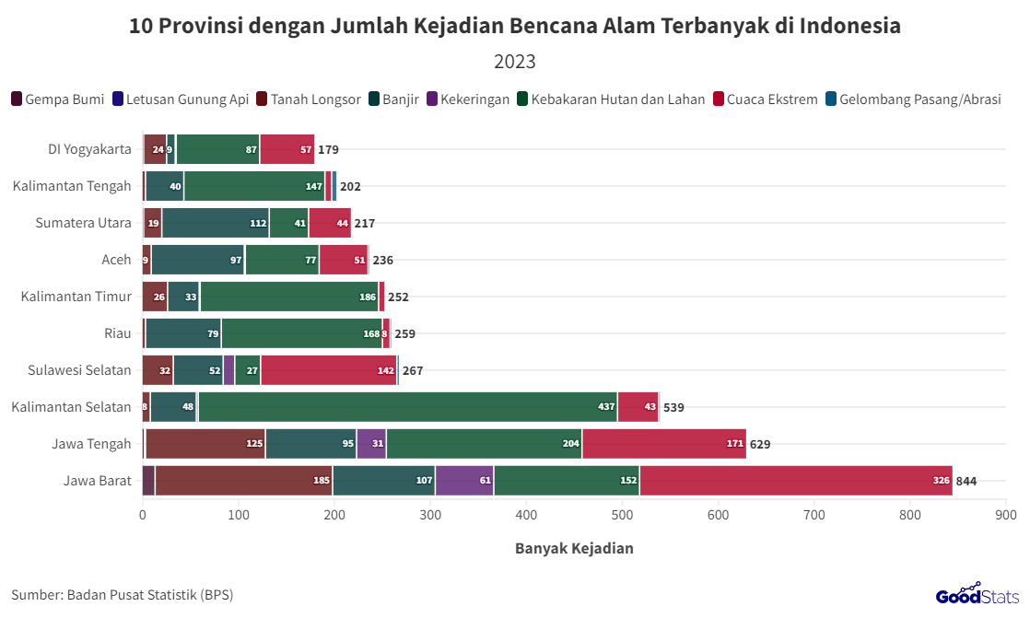

Slide 5
Dilihat berdasarkan provinsinya, Jawa Barat menjadi provinsi yang paling banyak mengalami bencana alam pada tahun 2023, yaitu sebanyak 844 kejadian. Dari seluruh provinsi, Jawa Barat paling sering mengalami tanah longsor (185 kejadian), banjir (107 kejadian), kekeringan (61 kejadian), dan kebakaran hutan (326 kejadian).
Selain Jawa Barat, Kalimantan Selatan juga merupakan provinsi yang paling sering mengalami bencana alam yaitu sebanyak 539 kejadian. Kalimantan Selatan paling banyak mengalami kebakaran hutan, yaitu sebanyak 437 kejadian.

